Slide 1


Introducción a Machine Learning
Aprendizaje de Máquina – Ensemble Learning
MSc. Marco Sobrevilla

Slide 2
Objetivo
Aprender conceptos relacionados a Ensamble de Algoritmos de Aprendizaje
Majority Voting
Boosting
Bagging

Slide 3
Agenda
Introducción
Majority Voting
Bagging
Boosting

Slide 4

Wisdom of Crowds
¿La información grupal puede superar a la de un sólo “experto”?
¿A veces no consultamos la opinión de otras personas antes de tomar una decisión importante?
Notes:
House -> Nefrologo
Wilson -> Oncologo
Foreman -> Neurologo
Cameron -> Immunologia
Chase -> Cirujano

Slide 5
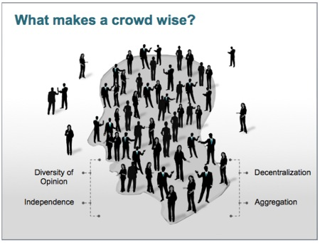
Wisdom of Crowds

Slide 6
Ensemble Learning
Se combinan diversos modelos individuales para generar un meta-clasificador con mejor poder predictivo y generalización.
Es “fácil” de implementar y muy potente (ver competencias de Kaggle)
Tipos de Ensemble Learning (entre otros):
Bagging
Boosting
Stacking

Slide 7
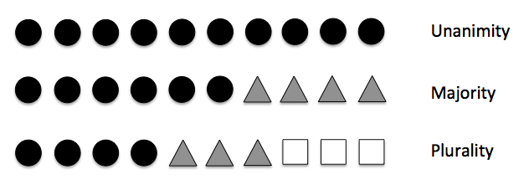
Majority Voting
Seleccionar la clase que ha sido predecido por la mayoría de los clasificadores.
Puede usarse clasificadores distintos o de un mismo tipo (p.e. Random Forest, si se hace una muestra de los datos también).

Slide 8
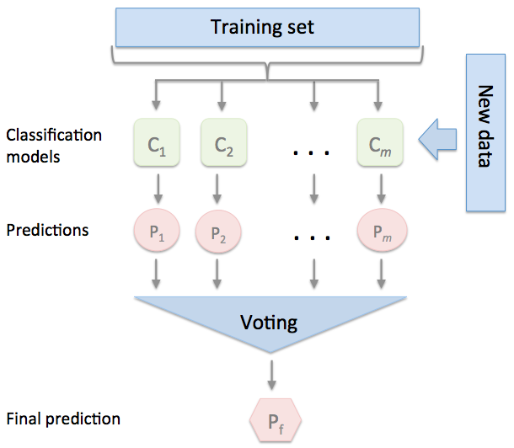
Majority Voting

Slide 9
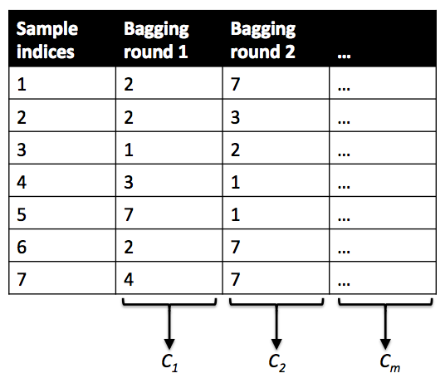
Bagging (“Bootstrap Aggregating”)
Bootstrap: tipo de muestreo (muestras aleatorias con reemplazo)
Se construyen diferentes “bootstrap samples” a partir del conjunto de entrenamiento para cada clasificador.
Ventaja: puede reducir la varianza en modelos complejos

Slide 10
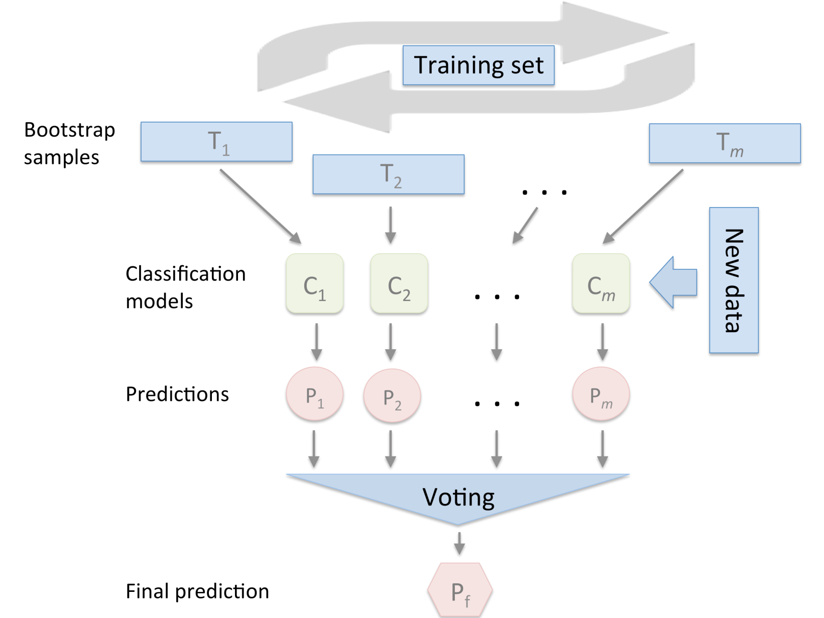
Bagging

Slide 11
Bagging
Puede mejorar el acierto de modelos inestables y reducir el nivel de overfitting (error de varianza)
Es inefectivo contra el error de bias.
Random Forest: Tipo especial de Bagging

Slide 12
Bagging “para todos los gustos”
When samples are drawn with replacement, then the method is known as Bagging.
When random subsets of the dataset are drawn as random subsets of the features, then the method is known as Random Subspaces
Finally, when base estimators are built on subsets of both samples and features, then the method is known as Random Patches
Fuente: Sklearn documentation (http://scikit-learn.org/stable/modules/ensemble.html)

Slide 13
Random Forest
Puede ser considerado como un ensemble de árboles de decisión.
La idea es combinar aprendices débiles para crear un modelo robusto -> aprendiz fuerte
Mayor generalización del error
Menos propenso a overfitting

Slide 14
Random Forest
¿Cómo funciona?
Draw a random bootstrap sample of size N (randomly choose n samples from the training set with replacement).
Grow a decision tree from the bootstrap sample. At each node:
Randomly select “d” features without replacement.
Split the node using the feature that provides the best split according to the objective function, for instance, by maximizing the information gain.
Repeat the steps 1 to 2 k times.
Aggregate the prediction by each tree to assign the class label by majority vote.

Slide 15
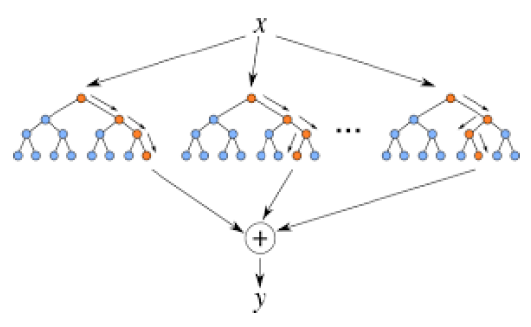

Slide 16
Random Forest
Ventaja
Más robusto
Desventaja
No se puede seguir la lógica como en un árbol de decisión

Slide 17
Random Forest
Detalles
+ Árboles mejora el performance (mayor variedad de “opiniones”)
Aumenta el tiempo de entrenamiento
d normalmente es sqrt(total_features)
Pueden usarse más pero aumenta el tiempo de entrenamiento

Slide 18
Boosting
Combina clasificadores débiles (weak learners)
Se enfoca en los datos difíciles de clasificar correctamente
“Los clasificadores aprenden de sus errores”
Se usa muestreo aleatorio pero sin reemplazo (a diferencia de Bagging)
Puede reducir el error de bias y también el de varianza

Slide 19
Boosting: Formulación inicial
Draw a random subset of training samples d₁ without replacement from the training set D to train a weak learner C₁ .
Draw second random training subset d₂ without replacement from the training set and add 50 percent of the samples that were previously misclassified to train a weak learner C₂ .
Find the training samples d₃ in the training set D on which C₁ and C₂ disagree to train a third weak learner C₃ .
Combine the weak learners C₁ , C₂ , and C₃ via majority voting.

Slide 20
Adaboost (Adaptive boosting)
AdaBoost uses the complete training set to train the weak learners where the training samples are reweighted in each iteration to build a strong classifier that learns from the mistakes of the previous weak learners in the ensemble.

Slide 21
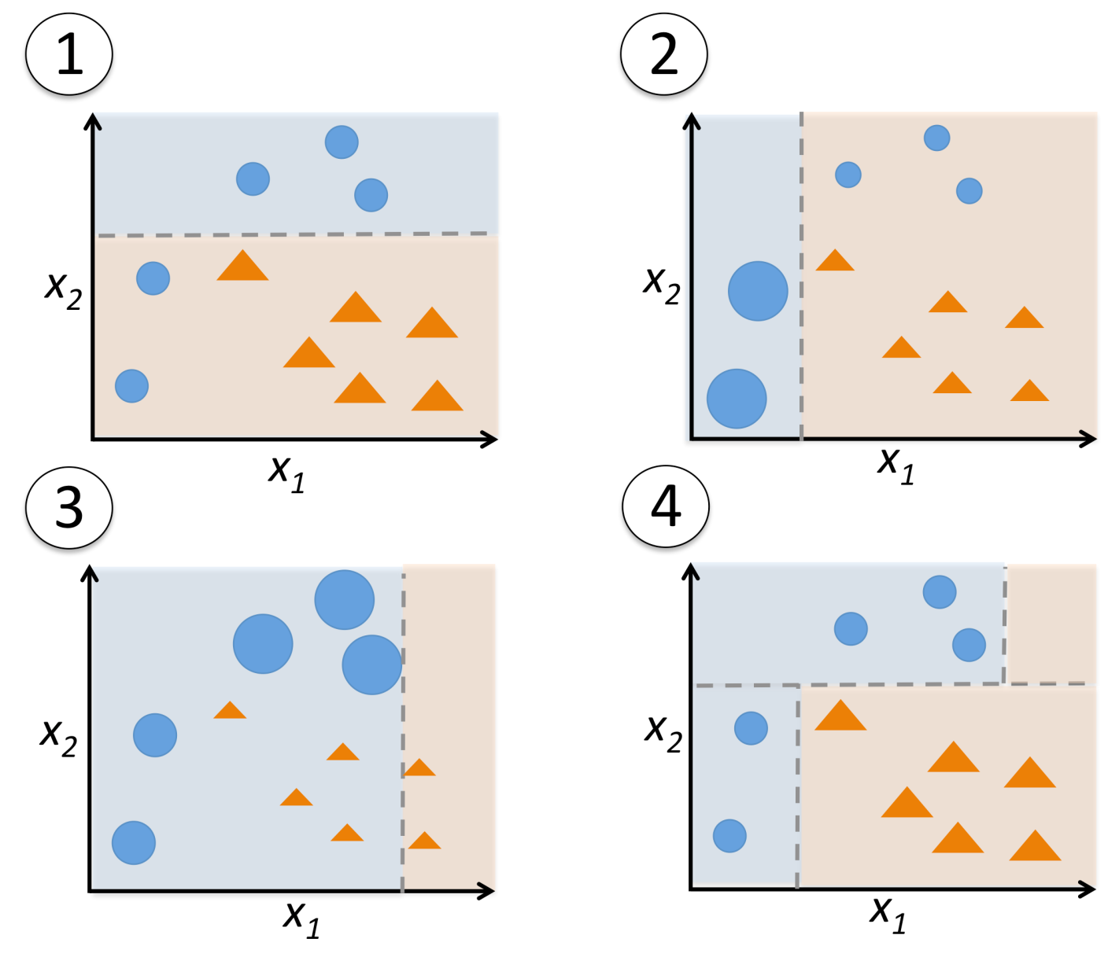
Adaboost

Slide 22
Resumen
Se busca combinar diferentes modelos de clasificación para reducir sus debilidades individuales (bias, varianza)
Suele generar modelos estables y potentes, atractivos para las organizaciones que buscan aplicaciones y sobretodo en competiciones de ML.
Majority Vote Classiffier: nos permite combinar los resultados de diferentes clasificadores.
Bagging: técnica útil para reducir la varianza usando bootstrap samples.
Boosting (Adaboost): refuerza los clasificadores débiles para que aprendan de sus errores

Slide 23
Fin ☺

